Slide 1
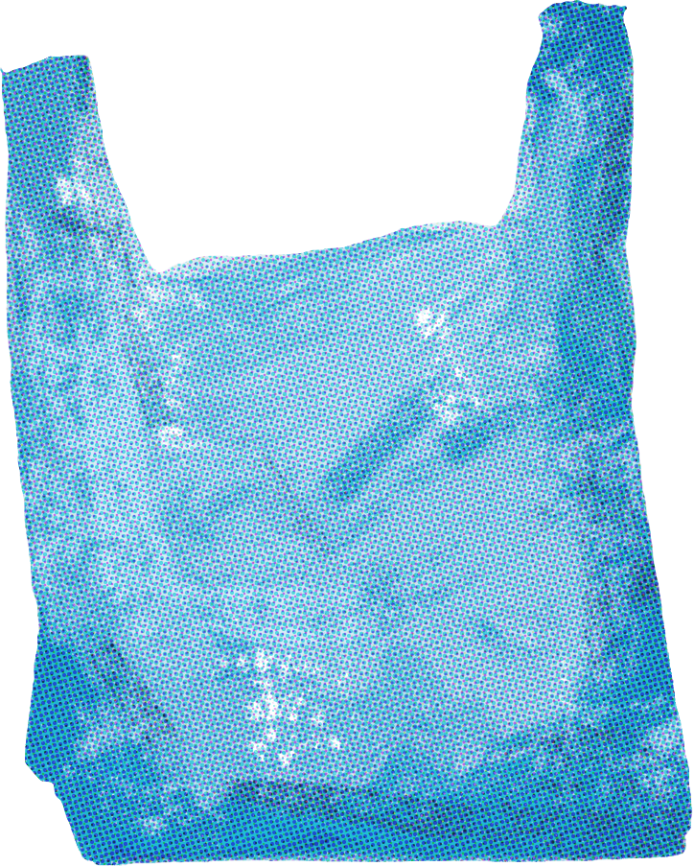

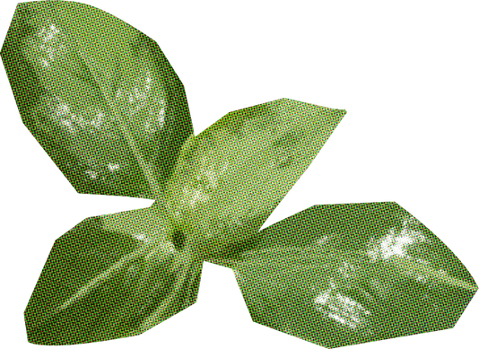
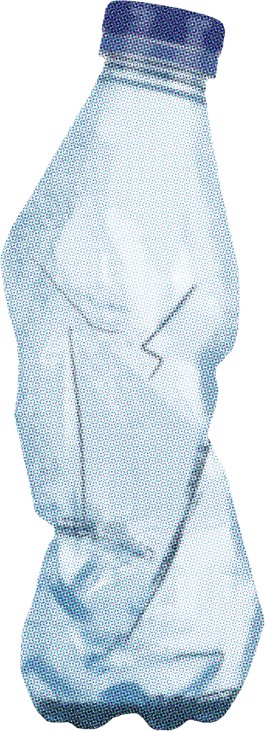


SEQUÊNCIA DIDÁTICA
PLÁSTICO É A ALMA DO NEGÓCIO
Do petróleo ao plástico
AULA 2

Slide 2




Índice
Parte 1
O plástico e suas propriedades
Parte 2
O petróleo e suas características
Parte 3
Hidrocarbonetos

Slide 3
PARTE 1
O plástico e suas propriedades

Slide 4

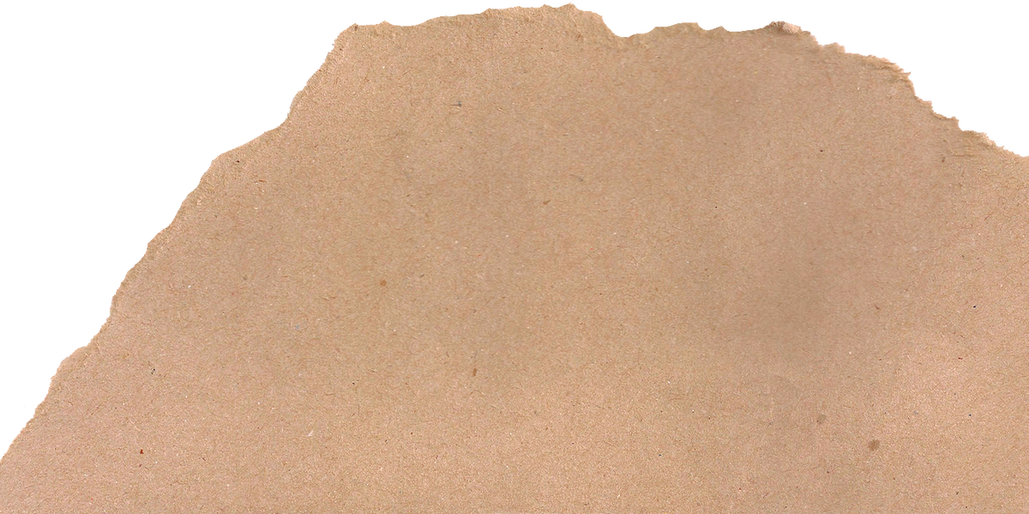
O QUE SÃO?
Os plásticos pertencem a um grupo de materiais chamados polímeros, termo que significa a união de muitas pequenas unidades químicas que se ligam para formar cadeias maiores. Essas estruturas são compostas, em sua maioria, por átomos de carbono e hidrogênio. Por apresentarem grande flexibilidade de uso, facilidade de moldagem e custo relativamente baixo, os plásticos se tornaram amplamente utilizados no cotidiano.

Slide 5


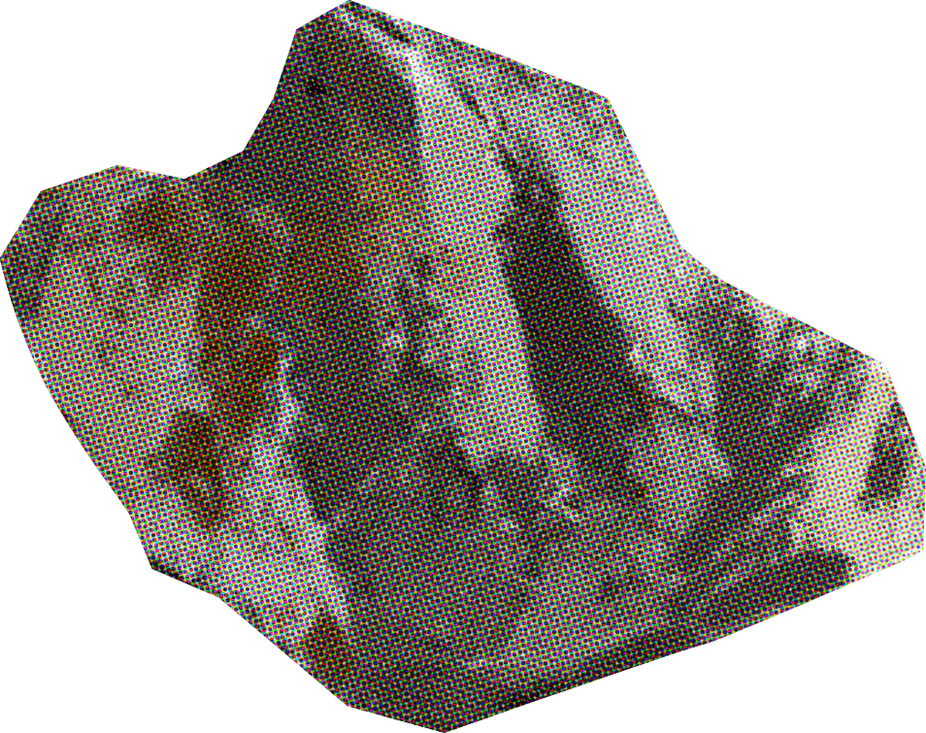
COMO SÃO OBTIDOS?
Alguns tipos podem ser produzidos a partir de matérias-primas renováveis, como a cana-de-açúcar e a celulose. No entanto, a maior parte dos plásticos consumidos atualmente tem origem no petróleo, que é um recurso finito. Por essa razão, as embalagens plásticas trazem códigos numéricos que identificam o tipo de material e indicam suas possibilidades de reciclagem.

Slide 6

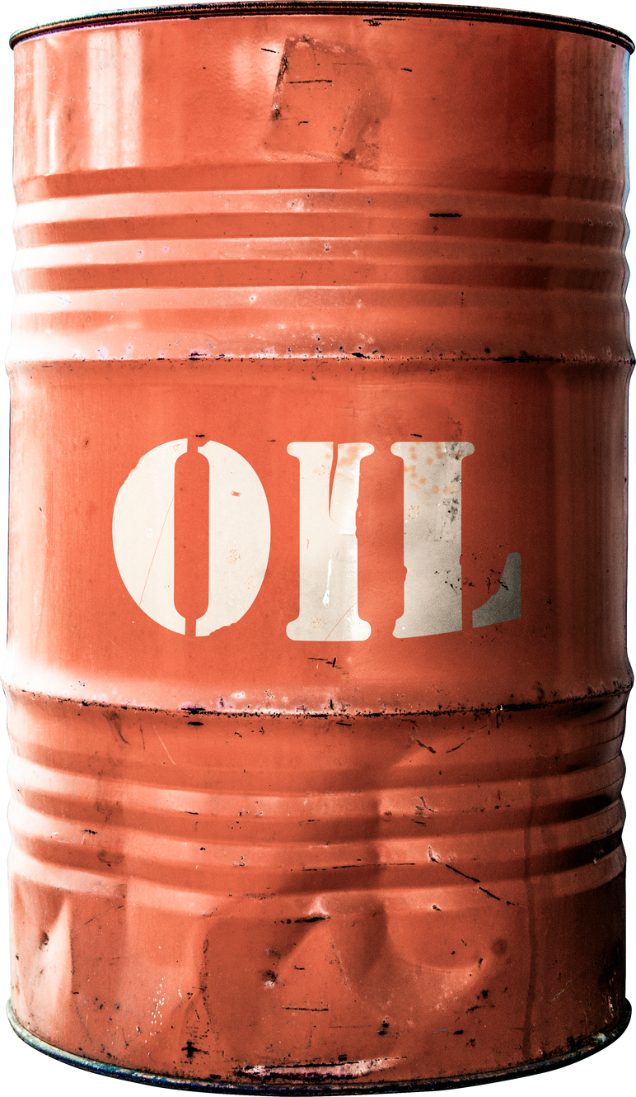
PARTE 2
O petróleo e suas características

Slide 7
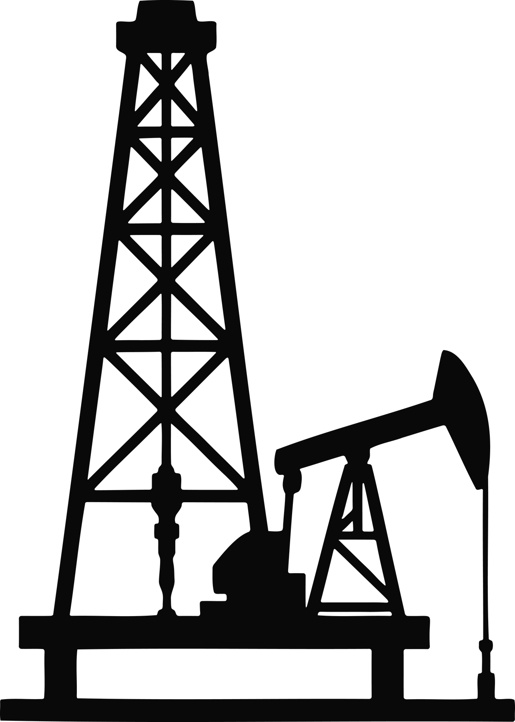
O QUE É?
O petróleo é uma substância natural de origem fóssil, com aspecto oleoso, odor marcante, altamente inflamável e menos densa que a água.
Trata-se de uma combinação complexa de compostos químicos chamados hidrocarbonetos, formados basicamente por átomos de carbono e hidrogênio. Esses compostos incluem principalmente cadeias alifáticas, estruturas aromáticas e alicíclicas.

Slide 8
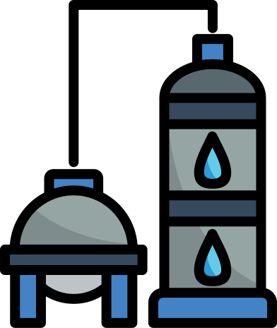
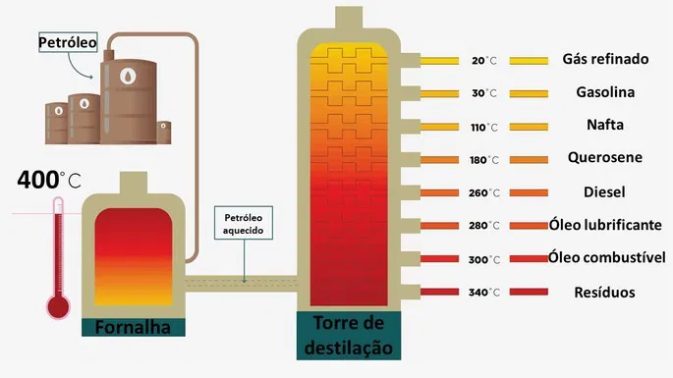
DESTILAÇÃO FRACIONADA
A destilação fracionada é uma técnica utilizada para separar componentes de uma mistura homogênea por meio das diferentes temperaturas em que cada líquido entra em ebulição.
As diferentes frações do petróleo são separadas a partir deste processo.
A fração do petróleo utilizada para fazer os plásticos é chamada de nafta.
BATISTA, Carolina. Refino do petróleo. Toda Matéria. Disponível em: https://www.todamateria.com.br/refino-petroleo/. Acesso em: 10 nov. 2025

Slide 9
PROCESSAMENTO DA NAFTA
1. Craqueamento da nafta
A nafta, derivada do petróleo, é submetida a altas temperaturas em um processo chamado craqueamento. Nesse processo, suas moléculas grandes são “quebradas”, formando substâncias menores, como eteno, propeno e buteno, que são a base da indústria dos plásticos.
2. Formação dos monômeros
Essas moléculas menores são chamadas de monômeros. Eles funcionam como “blocos de construção” que irão se unir para formar estruturas maiores.
ALCENOS

Slide 10
PROCESSAMENTO DA NAFTA
3. Polimerização
Os monômeros passam por reações químicas que fazem com que se liguem repetidamente, formando longas cadeias chamadas polímeros. Cada tipo de polímero dá origem a um tipo diferente de plástico (como PE, PP, PVC, PET etc.).
4. Aditivação e moldagem
Antes de se tornarem produtos, os polímeros recebem aditivos (corantes, plastificantes, estabilizantes, entre outros) que melhoram suas propriedades.
Depois disso, o material é moldado em embalagens, garrafas, sacolas, peças e inúmeros outros objetos.

Slide 11


Braskem Descomplica | De onde vem o plástico?
https://www.youtube.com/watch?v=NTtyMoNftrg

Slide 12




PARTE 3
Hidrocarbonetos

Slide 13
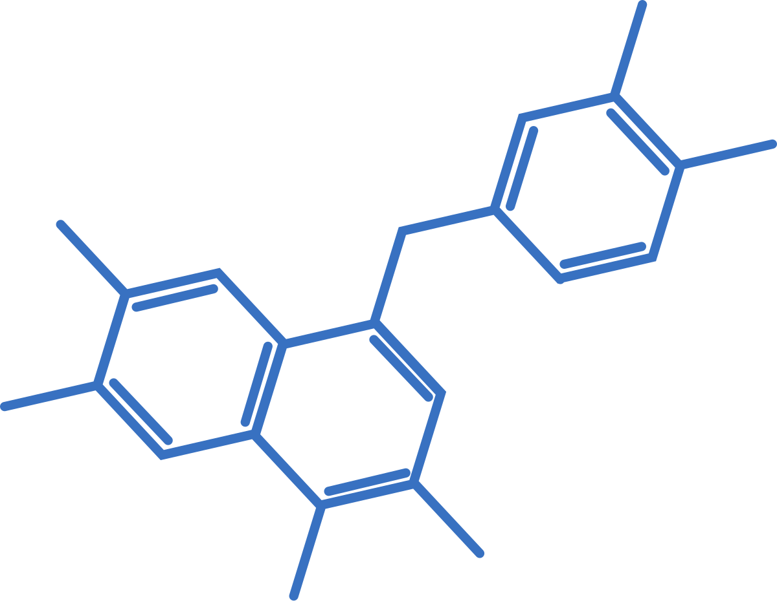
ESTRUTURA DOS HIDROCARBONETOS
Os hidrocarbonetos são um grupo de substâncias orgânicas cujos compostos são formados somente por átomos de carbono (C) e hidrogênio (H).
Os hidrocarbonetos podem ser formados por cadeias carbônicas alifáticas, alicíclicas, ramificadas, aromáticas etc.

Slide 14
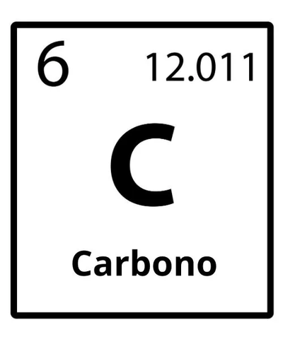
COMPOSTOS ORGÂNICOS
Compostos orgânicos são substâncias químicas que têm como base o elemento carbono, geralmente ligado ao hidrogênio e, muitas vezes, a outros elementos como oxigênio, nitrogênio, enxofre e fósforo. Eles estão presentes em praticamente tudo que é vivo e também em muitos materiais do nosso cotidiano, como plásticos, combustíveis, alimentos, medicamentos e tecidos.
Família 14 da Tabela Periódica
Distribuição eletrônica: 1s2 2s2 2p2
Seus 4 elétrons de valência permitem formar até quatro ligações, criando estruturas complexas (cadeias abertas, fechadas, ramificadas).

Slide 15


Aberta (acíclica)
Encadeamento dos átomos não sofre nenhum fechamento
Fechamento da cadeia
Fechamento da cadeia
Mista
Apresenta, simultaneamente, uma parte aberta e outra fechada (cíclica)
O termo “alifática” abrangente todas as cadeias carbônicas não-aromáticas, incluindo abertas, mistas e alicíclicas.
Fechada
Ocorre um fechamento na cadeia, formando-se um ciclo
H
H
C
H
C
C
Aromática
Apresenta anel benzênico
C
C
H
C
H
Não aromática (alicíclica)
Não apresenta anel benzênico
H
Normal
Encadeamento dos átomos segue uma sequência única (apenas C primários e secundários)
Disposição dos átomos
Classificação das cadeias carbônicas
Ramificada
Quando, na cadeia, surgem “ramos” ou “ramificações” (apresenta C terciários e quaternários)
Tipos de ligação
Saturada
Apenas ligações simples entre carbonos
Insaturada
Apresenta pelo menos uma ligação dupla ou tripla entre carbonos
Natureza dos átomos
Homogênea
Constituída somente por ligações entre átomos de carbono
Natureza dos átomos
Heterogênea
Contém ao menos um heteroátomo (O, N, S, P etc.) entre carbonos

Slide 16
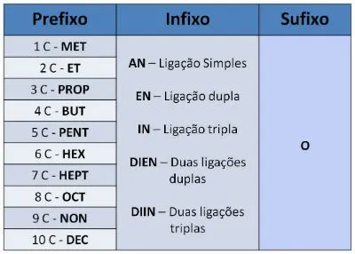
NOMENCLATURA DOS HIDROCARBONETOS
A nomenclatura dos hidrocarbonetos, assim como a dos demais compostos orgânicos, é estabelecida pela IUPAC e é formada pelas seguintes partes:
Prefixo: indica a quantidade de carbonos;
Infixo: indica as ligações entre carbonos;
Sufixo: indica o grupo funcional
Se a cadeira for fechada, acrescenta-se a palavra “ciclo” a frente do nome da molécula.
Cada ramificação também recebe um nome:
CH3: metil
CH3-CH2: etil
CH3-CH2-CH2: propil
Assim por diante....

Slide 17
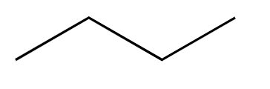
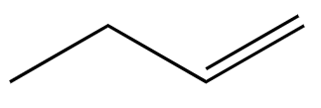
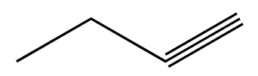
CLASSIFICAÇÃO DOS HIDROCARBONETOS
Alcanos: Formados somente por ligações simples.
Fórmula: CnH2n+2
Alcenos: Contêm ao menos uma ligação dupla.
Fórmula: CnH2n
Alcinos: Contêm ao menos uma ligação tripla.
Fórmula: CnH2n-2

Slide 18

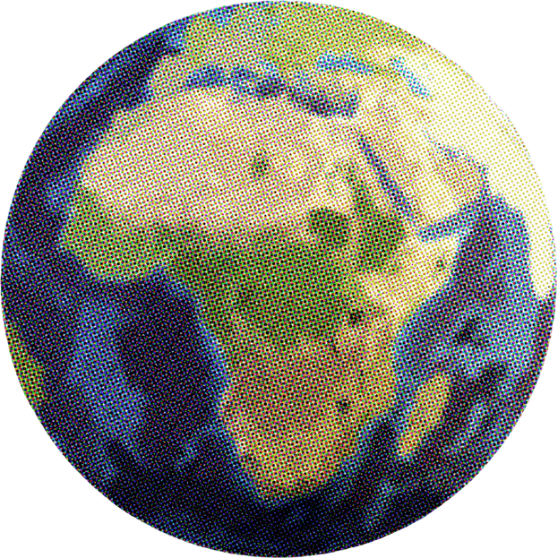
Gratidão!
Dúvidas?

